Slide 1
Álgebra Relacional

Slide 2
Modelo Relacional - Manipulação
Duas categorias de linguagens
  Formais : álgebra relacional e cálculo relacional
  Alto Nível (Comerciais) - baseadas nas linguagens formais - SQL
Linguagens formais – Características
  orientadas a conjuntos
  linguagens de base : linguagens relacionais devem ter no mínimo um poder de expressão equivalente ao de uma linguagem formal
Fechamento
  resultados de consultas são relações

Slide 3
Álgebra Relacional
Álgebra desenvolvida para descrever operações sobre uma base de dados relacional
O conjunto de objetos são as Relações
Operadores para consulta e alteração de relações
Linguagem procedural
  uma expressão na álgebra define uma execução seqüencial de operadores
  a execução de cada operador produz uma relação

Slide 4
Álgebra Relacional
Os operadores da álgebra relacional recebem uma ou mais relações de entrada e geram uma nova relação de saída

Slide 5
Álgebra Relacional
Porque aprender:
  Compreendendo álgebra relacional é mais fácil apreender SQL
  Não há SGBD que implementa álgebra diretamente como DML (Data Manipulation Language), mas SQL incorpora cada vez mais conceitos de álgebra
  Algoritmos de otimização de consulta são definidos sobre álgebra (possível uso internamente no SGBD)‏

Slide 6
Álgebra Relacional
Operadores sobre conjuntos (uma tabela é um conjunto de linhas):
  União
  Interseção
  Diferença
  Produto Cartesiano
Operadores específicos da álgebra relacional:
  Seleção
  Projeção
  Junção
  Divisão
  Renomeação

Slide 7
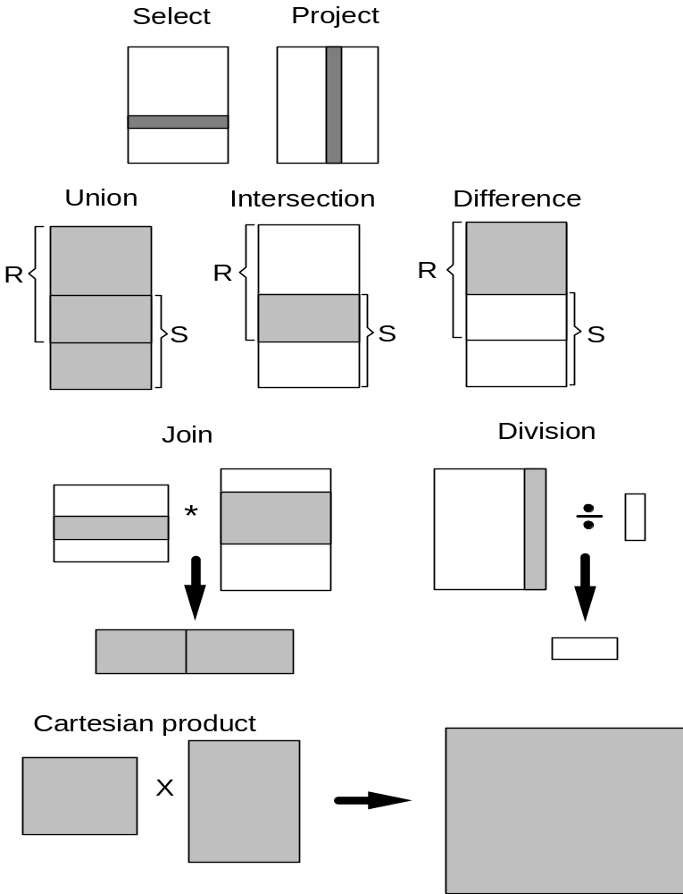
Operações

Slide 8
Esquema Relacional: Exemplo
Empregado
codEmp | Nome | Salario | idade | codDep
200 | Pedro | 3.000,00 | 45 | 001
201 | Paulo | 2.200,00 | 43 | 001
202 | Maria | 2.500,00 | 38 | 001
203 | Ana | 1.800,00 | 25 | 002
Projeto
codProj | Descricao | codDep
A | AATOM | 001
B | DW espaço-temporal | 002
ProjetoEmpregado
codProj | codEmp | dataIn | dataFi
A | 200 | 01/01/2007 | atual
A | 201 | 01/01/2007 | atual
A | 202 | 01/02/2006 | 18/02/2010
B | 203 | 15/02/2008 | 15/02/2010
Departamento
codDep | descricao
001 | Pesquisa
002 | Desenvolvimento

Slide 9
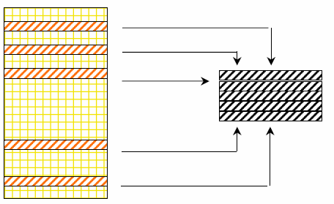
Seleção (σ)‏
Retorna tuplas que satisfazem uma condição
Age como um filtro que matém somente as tuplas que satisfazem a condição
  Ex.: selecione os funcionários com salário maior que 500
O resultado:
  é uma relação que contém as tuplas que satisfazem a condição
  Possui os mesmos atributos da relação de entrada

Slide 10
Seleção (σ)‏
Sintaxe: σ <condição de seleção> (<R>)‏
  Sigma(σ): é o símbolo que representa a seleção
  <condição de seleção> é uma expressão booleana que envolve literais e valores de atributos da relação
    CLAUSULAS:
    <nome do atributo> <operador de comparação> <valor constante> OU
    <nome do atributo> <operador de comparação> <nome do atributo>
      Nome do atributo: é um atributo de R;
      Operador de comparação: =, <, <=, >, >=, <>
      Valor constante: é um valor do domínio do atributo
    Podem ser ligadas pelos operadores AND, OR e NOT
  <R> é o nome de uma relação ou uma expressão da álgebra relacional de onde as tuplas serão buscadas

Slide 11
Seleção (σ) - Exemplo
Buscar os dados dos empregados que estão com salário menor que 2.000,00
σ _{salario < 2000} (Empregado)
Empregado
codEmp | Nome | Salario | idade | codDep
200 | Pedro | 3.000,00 | 45 | 001
201 | Paulo | 2.200,00 | 43 | 001
202 | Maria | 2.500,00 | 38 | 001
203 | Ana | 1.800,00 | 25 | 002
Resultado
codEmp | Nome | Salario | idade | codDep
203 | Ana | 1.800,00 | 25 | 002

Slide 12
Seleção (σ) - Exemplo
Buscar os dados dos empregados com salario maior que 2000 e com menos 45 anos
σ _{salario>2000 AND idade < 45} (Empregado)‏
Empregado
codEmp | Nome | Salario | idade | codDep
200 | Pedro | 3.000,00 | 45 | 001
201 | Paulo | 2.200,00 | 43 | 001
202 | Maria | 2.500,00 | 38 | 001
203 | Ana | 1.800,00 | 25 | 002
Resultado
codEmp | Nome | Salario | idade | codDep
201 | Paulo | 2.200,00 | 43 | 001
202 | Maria | 2.500,00 | 38 | 001

Slide 13
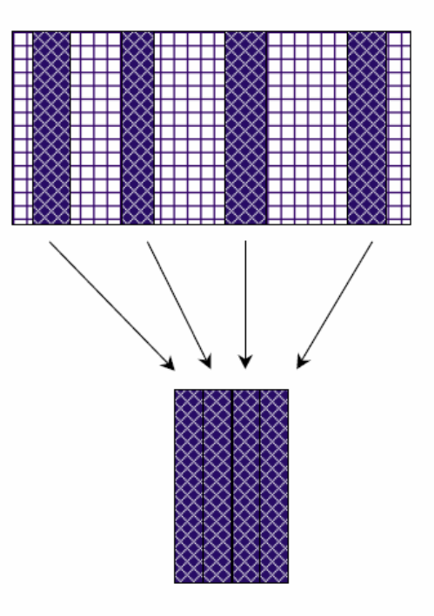
Projeção (π)‏
Retorna um ou mais atributos de interesse
O resultado é uma relação que contém apenas as colunas selecionadas.
Elimina duplicatas
* Elimina duplicatas

Slide 14
Projeção (π)‏
Sintaxe:
  π <lista de atributos> (<R>)‏
  onde:
    <lista de atributos> é uma lista que contém nomes de colunas de uma ou mais relações.
    <R> é o nome da relação ou uma expressão da álgebra relacional de onde a lista de atributos será buscada

Slide 15
Projeção (π) – Exemplo
Buscar o nome e a idade de todos os empregados
π nome, idade (Empregado)‏
Empregado
codEmp | Nome | Salario | idade | codDep
200 | Pedro | 3.000,00 | 45 | 001
201 | Paulo | 2.200,00 | 43 | 001
202 | Maria | 2.500,00 | 38 | 001
203 | Ana | 1.800,00 | 25 | 002
Resultado
Nome | idade
Pedro | 45
Paulo | 43
Maria | 38
Ana | 25

Slide 16
Projeção e Seleção
Operadores diferentes podem ser aninhados
  Exemplo: Buscar o nome e o salario dos empregados com mais de 40 anos
  π _{nome, salario} (σ _{idade > 40} (Empregado)‏)
Empregado
codEmp | Nome | Salario | idade | codDep
200 | Pedro | 3.000,00 | 45 | 001
201 | Paulo | 2.200,00 | 43 | 001
202 | Maria | 2.500,00 | 38 | 001
203 | Ana | 1.800,00 | 25 | 002
Resultado
Nome | Salario
Pedro | 3.000,00
Paulo | 2.200,00

Slide 17
Exercícios de Seleção e Projeção
Empregado
Departamento
codEmp | Nome | Salario | idade | codDep
200 | Pedro | 3.000,00 | 45 | 001
201 | Paulo | 2.200,00 | 43 | 001
202 | Maria | 2.500,00 | 38 | 001
203 | Ana | 1.800,00 | 25 | 002
codDep | descricao
001 | Pesquisa
002 | Desenvolvimento
Projeto
ProjetoEmpregado
codProj | Descricao | codDep
A | AATOM | 001
B | DW espaço-temporal | 002
codProj | codEmp | dataIn | dataFi
A | 200 | 01/01/2007 | atual
A | 201 | 01/01/2007 | atual
A | 202 | 01/02/2006 | 18/02/2010
B | 203 | 15/02/2008 | 15/02/2010
Busque todos os empregados com menos de 30 anos
Busque o código dos empregados que trabalham no projeto A
Selecione o nome e o salario dos empregados que trabalham no departamento 001
Busque o código do projeto e o código do empregado dos projetos em andamento em 2009
E se quisermos buscar o nome do projeto e o nome dos empregados dos projetos em andamento
em 2009?

Slide 18
Operações

Slide 19
Operações - Teoria dos Conjuntos
A álgebra relacional utiliza 4 operadores da teoria dos conjuntos:
  União, Intersecção, Diferença e Produto Cartesiano
Todos os operadores utilizam ao menos DUAS relações
As relações devem ser compatíveis:
  possuir o mesmo número de atributos
  o domínio da i-ésima coluna de uma relação deve ser idêntico ao domínio da i-ésima coluna da outra relação
Quando os nomes dos atributos forem diferentes, adota-se a convenção de usar os nomes dos atributos da primeira relação

Slide 20
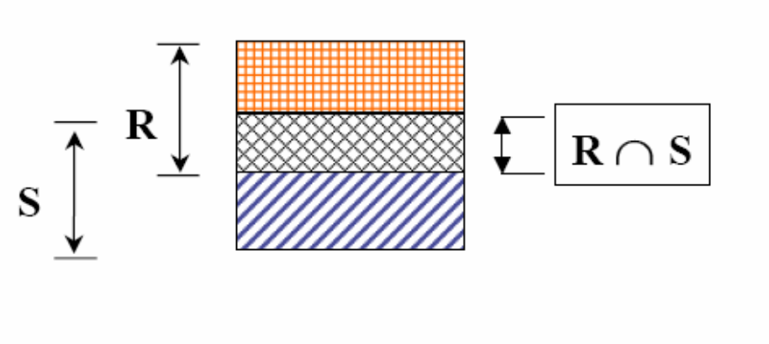
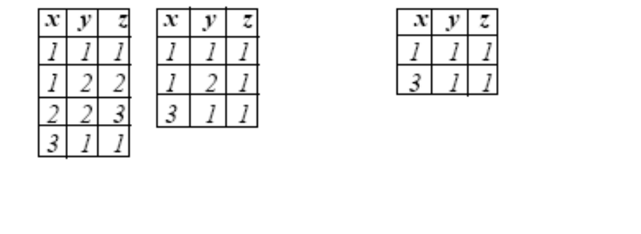
Intersecção (∩)‏
Retorna uma relação com as tuplas comuns a R e S
Notação: R ∩ S
R
S
R ∩ S

Slide 21
Intersecção (∩) - Exemplo
buscar o nome e CPF dos funcionários de Porto Alegre que estão internados como pacientes
  π nome, CPF (Funcionario) ∩ π nome, CPF (σ cidade = ‘Porto Alegre) Paciente))

Slide 22
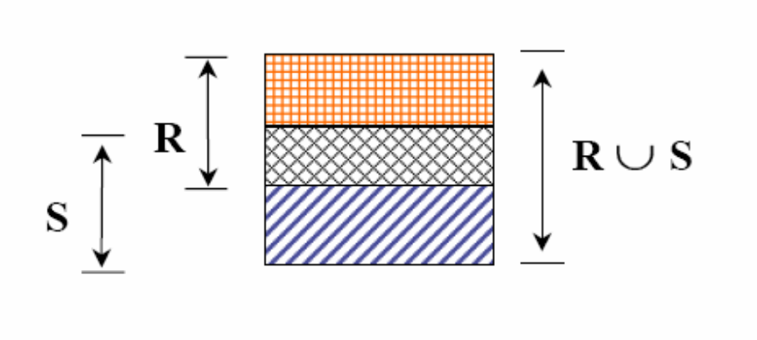
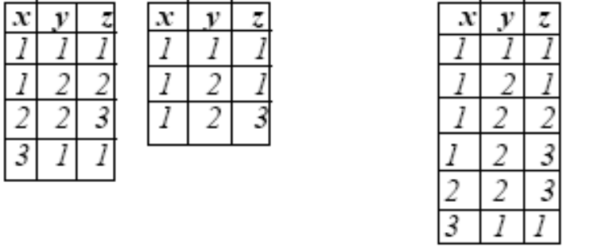
União (∪)‏
Requer que as duas relações fornecidas como argumento tenham o mesmo esquema.
Resulta em uma nova relação, com o mesmo esquema, cujo conjunto de linhas é a união dos conjuntos de linhas das relações dadas como argumento.
Retorna a união das tuplas de duas relações R e S
Eliminação automática de duplicatas
Notação: R ∪ S
R
S
R ∪ S
1 | 1 | 1
1 | 2 | 2
2 | 2 | 3
3 | 1 | 1
1 | 2 | 1
1 | 2 | 3

Slide 23
União (∪) - Exemplo
buscar o nome e o CPF dos médicos e dos pacientes cadastrados no hospital
  π nome, CPF (Medico) ∪ π nome, CPF (Paciente)

Slide 24
Exercícios
Empregado
Departamento
codEmp | Nome | Salario | idade | codDep
200 | Pedro | 3.000,00 | 45 | 001
201 | Paulo | 2.200,00 | 43 | 001
202 | Maria | 2.500,00 | 38 | 001
203 | Ana | 1.800,00 | 25 | 002
codDep | descricao
001 | Pesquisa
002 | Desenvolvimento
Projeto
ProjetoEmpregado
codProj | Descricao | codDep
A | AATOM | 001
B | DW espaço-temporal | 002
codProj | codEmp | dataIn | dataFi
A | 200 | 01/01/2007 | atual
A | 201 | 01/01/2007 | atual
A | 202 | 01/02/2006 | 18/02/2010
B | 203 | 15/02/2008 | 15/02/2010
Selecione o nome dos empregados que trabalham no departamento de Pesquisa
Selecione o nome e o salario dos empregados que trabalham no projeto AATOM
Selecione o nome dos empregados e o nome dos projetos em andamento em 2009

Slide 25
Diferença (-)‏
Requer que as duas relações fornecidas como argumento tenham o mesmo esquema.
Resulta em uma nova relação, com o mesmo esquema, cujo conjunto de linhas é o conjunto de linhas da primeira relação menos as linhas existentes na segunda.

Slide 26
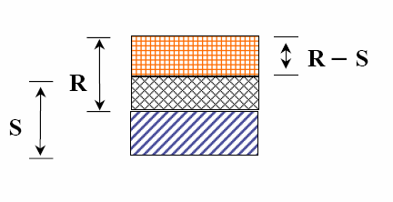
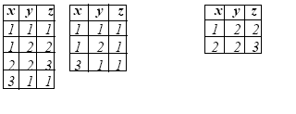
Diferença (-)‏
Retorna as tuplas presentes em R e ausentes em S
Notação:
R – S
R
S
R-S

Slide 27
Diferença (-) - Exemplo
buscar o número dos ambulatórios onde nenhum médico dá atendimento
  π numeroA (Ambulatorio) - π numeroA (Medico)‏

Slide 28
Produto Cartesiano (x)‏
Retorna todas as combinações de tuplas de duas relações R e S
O resultado é uma relação cujas tuplas são a combinação das tuplas das relações R e S, tomando-se uma tupla de R e concatenando-a com uma tupla de S
Notação:
  R x S

Slide 29


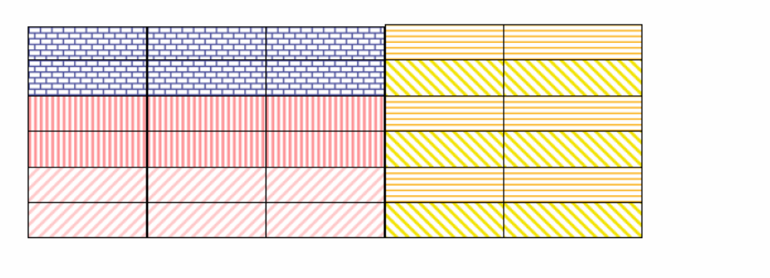
Produto Cartesiano (x)‏
R
S
Total de atributos do produto cartesiano = num. atributos de R + num. atributos de S
Número de tuplas do produto cartesiano = num. tuplas de R x num tuplas de R

Slide 30
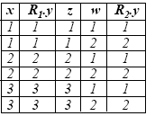
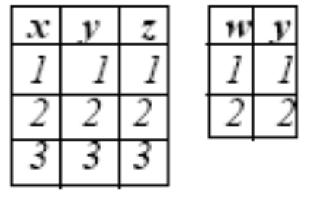
Produto Cartesiano (x)‏
Exemplo:
R
S

Slide 31
Produto Cartesiano - Exemplo
buscar o nome dos médicos que têm consulta marcada e as datas das suas consultas
π medico.nome, consulta.data (σ medico.CRM=consulta.CRM (Medico x Consulta)‏)

Slide 32
Produto Cartesiano - Exemplo
buscar, para as consultas marcadas para o período da manhã (7hs-12hs), o nome do médico, o nome do paciente e a data da consulta

Slide 33
Produto Cartesiano - Exemplo
buscar, para as consultas marcadas para o período da manhã (7hs-12hs), o nome do médico, o nome do paciente e a data da consulta
π medico.nome, paciente.nome, consulta.data
(σ consulta.hora>=7 AND consulta.hora<=12) AND
medico.CRM=consulta.CRM AND consulta.RG=paciente.RG
(Medico x Consulta x Paciente)‏)

Slide 34
Exercícios – Dado o esquema relacional
Ambulatório (númeroA, andar, capacidade)
Médico (CRM, nome, idade, cidade, especialidade, #númeroA)
Paciente (RG, nome, idade, cidade, doença)
Consulta (#CRM, #RG, data, hora)
Funcionário (RG, nome, idade, cidade, salário)
1) buscar os dados dos pacientes que estão com sarampo
2) buscar os dados dos médicos ortopedistas com mais de 40 anos
3) buscar os dados das consultas, exceto aquelas marcadas para os médicos com CRM 46 e 79
4) buscar os dados dos ambulatórios do quarto andar que ou tenham capacidade igual a 50 ou tenham número superior a 10

Slide 35
Exercícios – Dado o esquema relacional
Ambulatório (númeroA, andar, capacidade)
Médico (CRM, nome, idade, cidade, especialidade, #númeroA)
Paciente (RG, nome, idade, cidade, doença)
Consulta (#CRM, #RG, data, hora)
Funcionário (RG, nome, idade, cidade, salário)
5) buscar o nome e a especialidade de todos os médicos
6) buscar o número dos ambulatórios do terceiro andar
7) buscar o CRM dos médicos e as datas das consultas para os pacientes com RG 122 e 725
8) buscar os números dos ambulatórios, exceto aqueles do segundo e quarto andares, que suportam mais de 50 pacientes

Slide 36
Exercícios – Dado o esquema relacional
Ambulatório (númeroA, andar, capacidade)
Médico (CRM, nome, idade, cidade, especialidade, #númeroA)
Paciente (RG, nome, idade, cidade, doença)
Consulta (#CRM, #RG, data, hora)
Funcionário (RG, nome, idade, cidade, salário)
9) buscar o nome dos médicos que têm consulta marcada e as datas das suas consultas
10) buscar o número e a capacidade dos ambulatórios do quinto andar e o nome dos médicos que atendem neles
11) buscar o nome dos médicos e o nome dos seus pacientes com consulta marcada, assim como a data destas consultas
12) buscar os nomes dos médicos ortopedistas com consultas marcadas para o período da manhã (7hs-12hs) do dia 15/04/03
13) buscar os nomes dos pacientes, com consultas marcadas para os médicos João Carlos Santos ou Maria Souza, que estão com pneumonia

Slide 37
Exercícios – Dado o esquema relacional
Ambulatório (númeroA, andar, capacidade)
Médico (CRM, nome, idade, cidade, especialidade, #númeroA)
Paciente (RG, nome, idade, cidade, doença)
Consulta (#CRM, #RG, data, hora)
Funcionário (RG, nome, idade, cidade, salário)
14) buscar os nomes dos médicos e pacientes cadastrados no hospital
15) buscar os nomes e idade dos médicos, pacientes e funcionários que residem em Florianópolis
16) buscar os nomes e RGs dos funcionários que recebem salários abaixo de R$ 300,00 e que não estão internados como pacientes
17) buscar os números dos ambulatórios onde nenhum médico dá atendimento
18) buscar os nomes e RGs dos funcionários que estão internados como pacientes

Slide 38
Exercícios
buscar os dados dos ambulatórios do quarto andar. Estes ambulatórios devem ter capacidade igual a 50 ou o número do ambulatório deve ser superior a 10
buscar os números dos ambulatórios que os médicos psiquiatras atendem
buscar o nome e o salário dos funcionários de Florianopolis e Sao José que estão internados como pacientes e têm consulta marcada com ortopedistas
buscar o nome dos funcionários que não são pacientes
Buscar o nome dos funcionários que são pacientes

